Slide 1

Hướng dẫn QUY Trình
Created by EA Vietnam
IN TEM
khách hàng digi-key

Slide 2
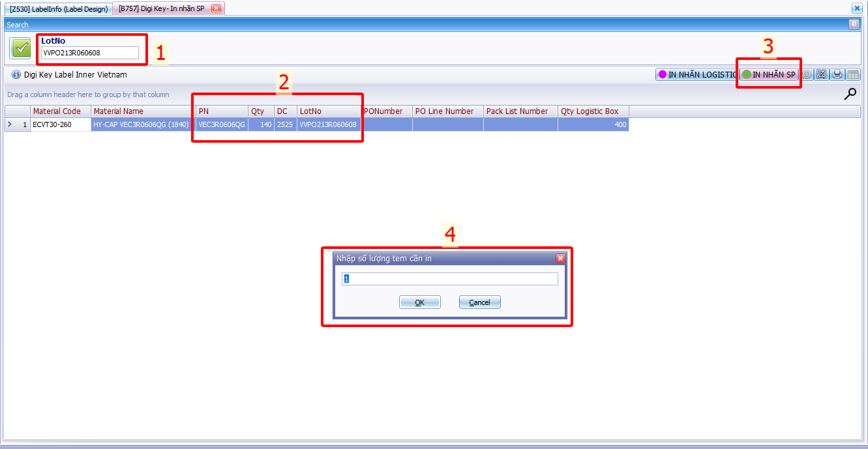
I. B757 –in nhãn sản phẩm và nhãn logistic
1. In nhãn sản phẩm
Các bước in tem:
Bước 1: Bắn mã Lot và ấn Tìm kiếm
Bước 2: Các thông số của tem sẽ được hiển thị ở bảng bên dưới
Bước 3: Ấn nút IN NHÃN SP
Bước 4: Điền số lượng tem cần in. Sau đó chọn máy in

Slide 3
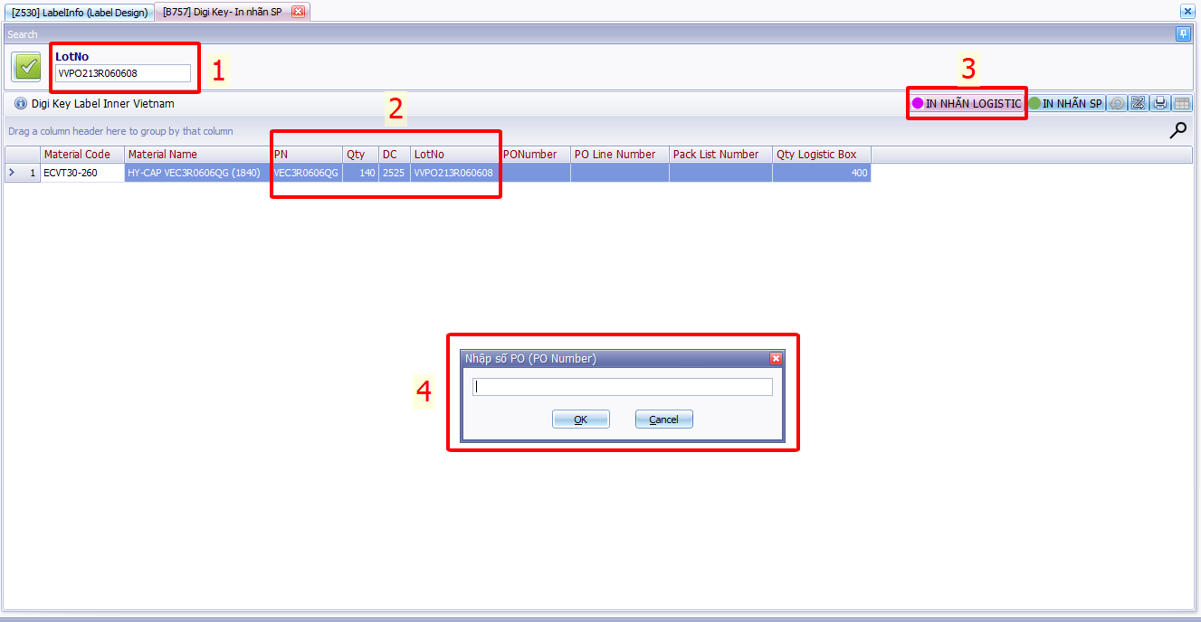
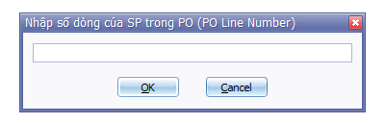
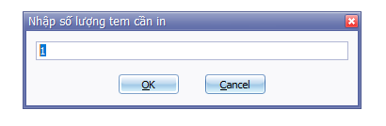
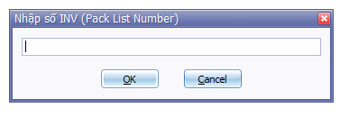
I. B757 –in nhãn sản phẩm và nhãn logistic
2. In nhãn Logistic
Các bước in tem:
Bước 1: Bắn mã Lot và ấn Tìm kiếm
Bước 2: Các thông số của tem sẽ được hiển thị ở bảng bên dưới
Bước 3: Ấn nút IN NHÃN LOGISTIC
Bước 4: Điền đầy đủ thông tin Số PO, PO Line Number, Pack List Number, số lượng tem cần in. Sau đó chọn máy in

Slide 4
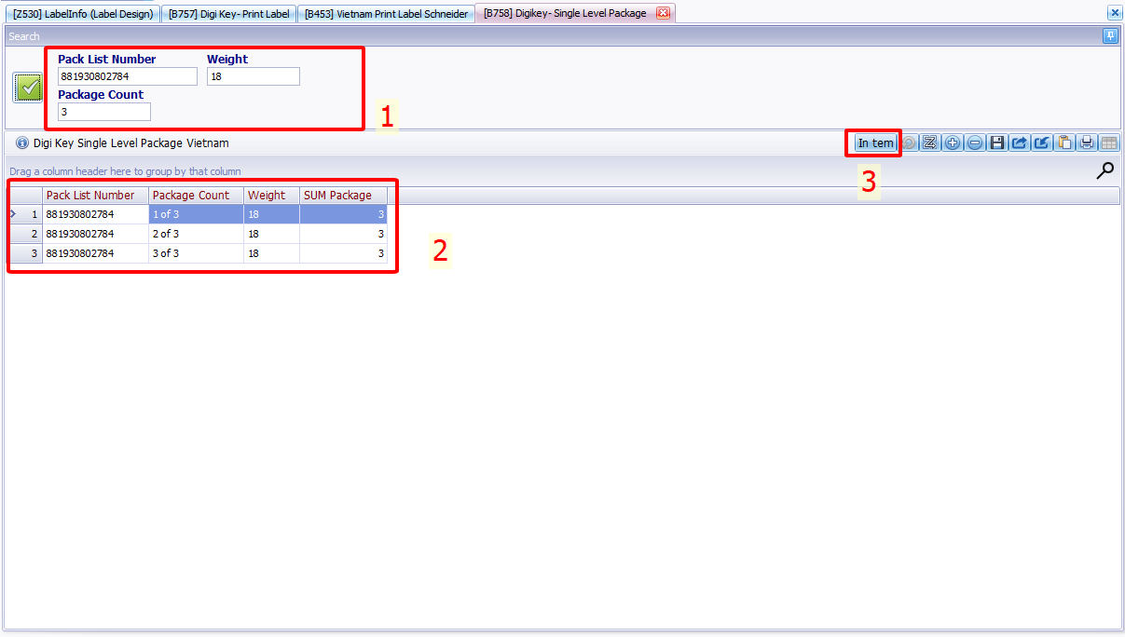
II. B758 In tem Thùng, hộp hàng MIXED LOAD
Bước 1: Điền đầy đủ thông tin cần thiết
Pack List Number: Số INV
Weight: Cân nặng
PackageCount: Số thùng
Sau đó ấn nút Tìm kiếm
Bước 2: Dữ liệu số sẽ hiển thị ở bảng bên dưới
Bước 3: Ấn nút In tem để in từng đó số lượng tem

Slide 5
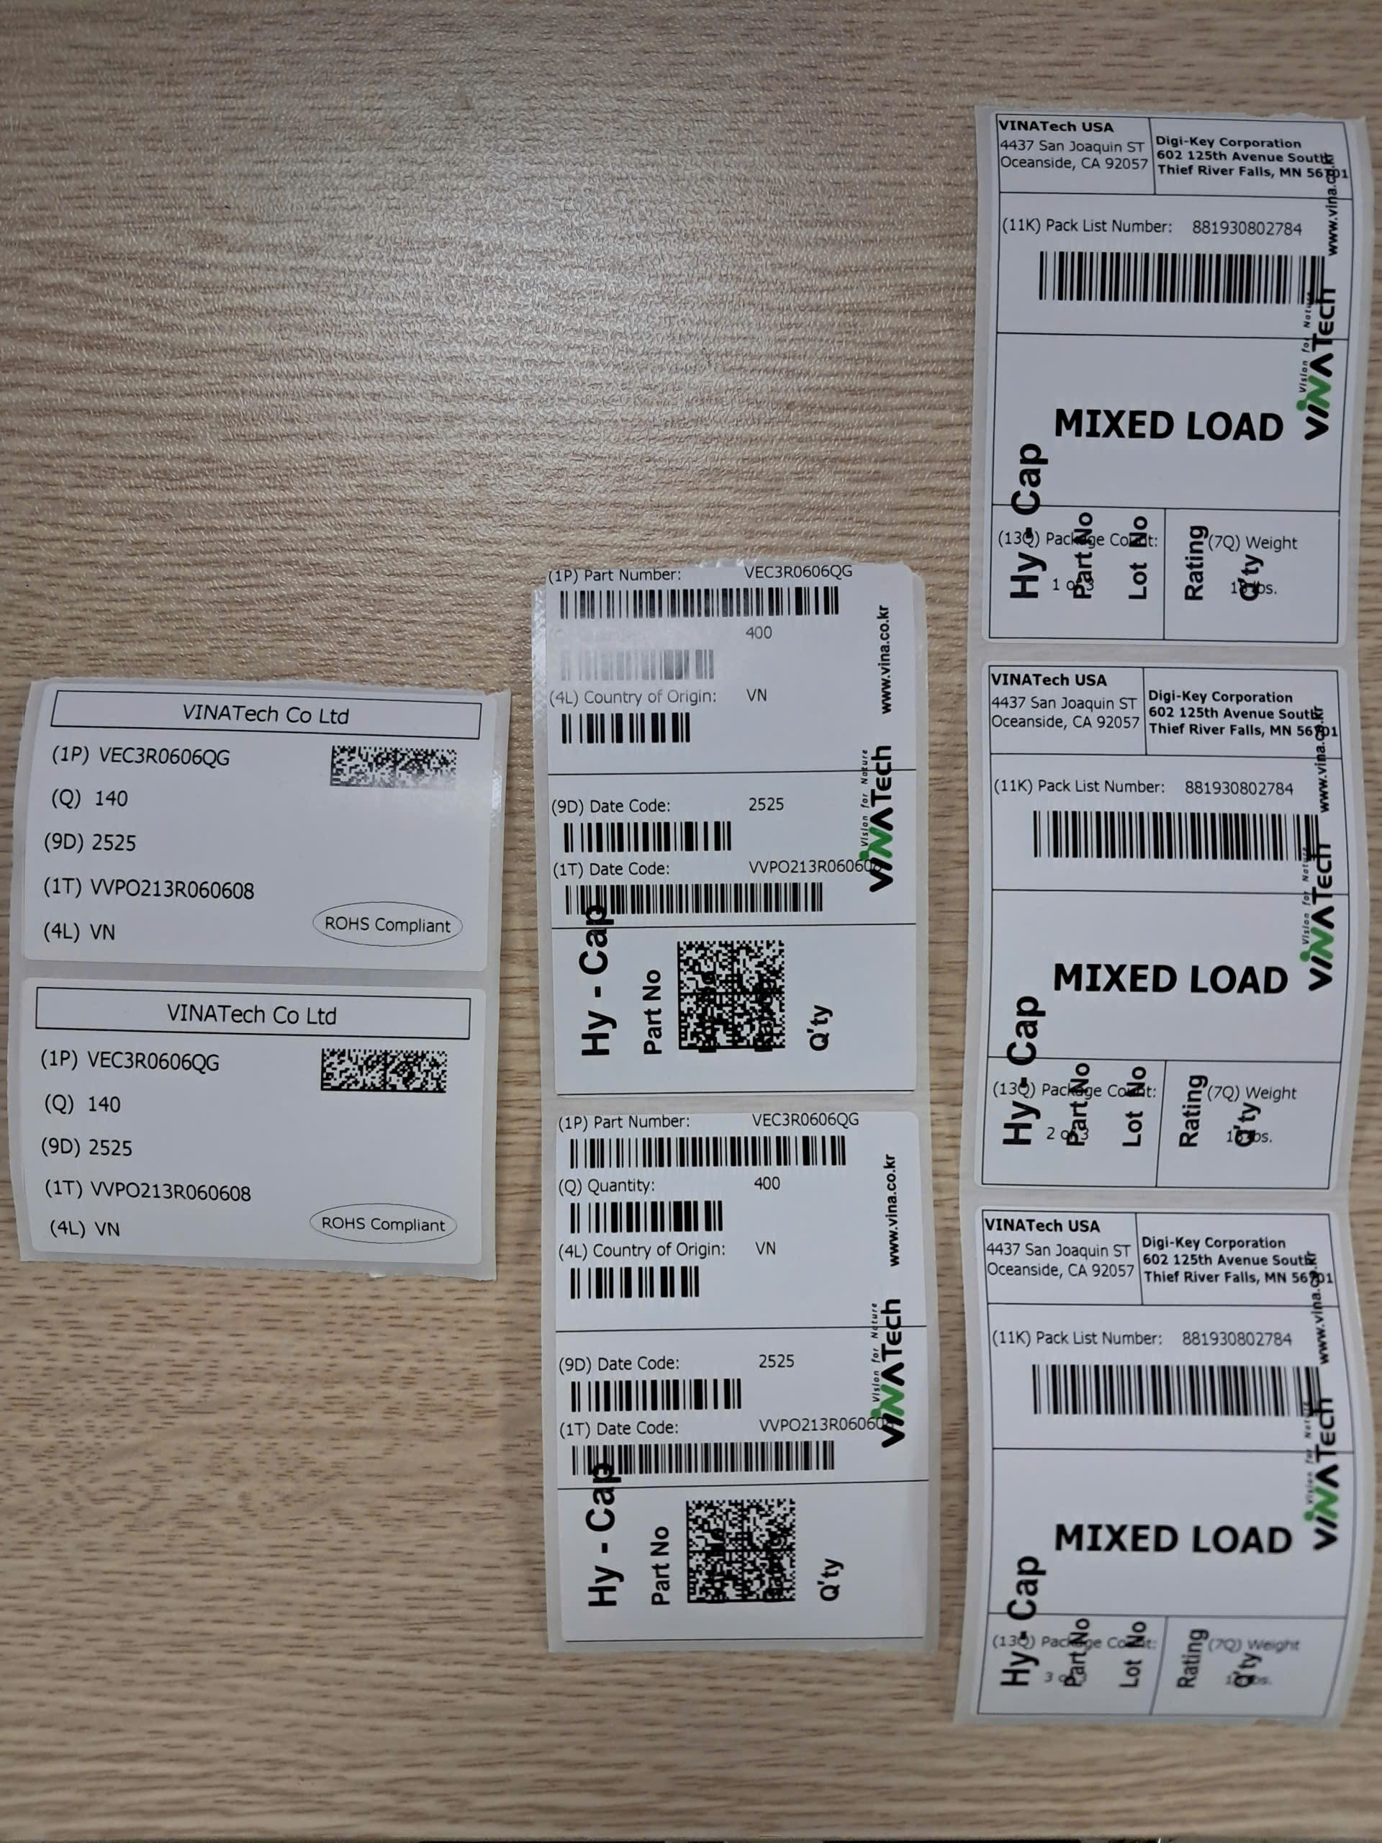
Kết quả
Lưu ý: Hình ảnh chỉ mang tính chất minh họa do không có loại tem test phù hợp

Slide 6


